Slide 1
Trabalho de Física
Nome: Yuri Simão
Série:2ºV01
Professor : Lucas Xavier
Questão do ENEM: ENEM 2012 questão 50 (AZUL)
Assuntos: Energias.

Slide 2
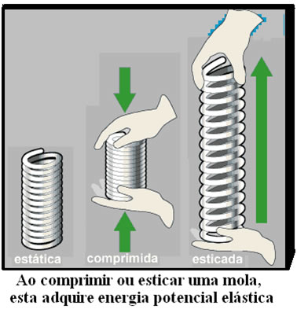

Slide 3
ENEM 2012 QUESTÃO 50
Os carrinhos de brinquedo podem ser de vários tipos. Dentre eles, há os movidos a corda, em que uma mola em seu interior é comprimida quando a criança puxa o carrinho para trás. Ao ser solto, o carrinho entra em movimento enquanto a mola volta à sua forma inicial.
O processo de conversão de energia que ocorre no carrinho descrito também é verificado em
A
um dínamo.
B
um freio de automóvel.
C
um motor a combustão.
D
uma usina hidroelétrica.
E
uma atiradeira (estilingue).

Slide 4
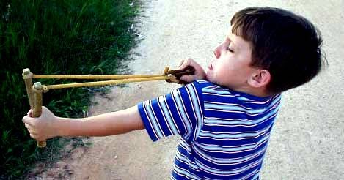
E)Uma Atiradeira(Estilingue)

Slide 5
VALEWWWWWW

